Slide 1
Le concezioni geometriche ingenue e la scuola dell’infanzia
Valentina Schiopetti
Roma, Università degli studi Roma Tre
23 maggio 2013
Relatore: Prof.ssa Ana Millán Gasca
Supervisore: Dott.ssa Viviana Rossanese
Progetto realizzato nell’I.C. Viale Vega
Via Quinqueremi, Ostia
Sezione 5 anni
a.s. 2012/2013

Slide 2
Geometria nell’infanzia
Fare geometria nella scuola dell’infanzia è possibile partendo dall’esperienza e dalle concezioni geometriche ingenue, sfruttando il modo di conoscere infantile basato sul gioco, il ragionamento, l’immedesimazione e il senso del bello, dell’ordine e della misura
La geometria si combina con il numero e il contare.
Strategie:
Esperire i concetti geometrici (osservazione, manipolazione, costruzione, movimento, disegno)
Visione dinamica delle figure (poligoni attraverso vertici, attraverso lati, attraverso angoli)
Visione dinamica delle figure: trasformazioni modificando gli angoli, piegando, scomponendo, sezioni
Giochi
Racconti e filastrocche
Schede
Espressione artistica
Domande interessanti (piccoli problemi)
Verbalizzazione dell’esperienza vissuta
Conversazione matematica

Slide 3
Contenuti del progetto
Idee di punto, linea, retta, semiretta, segmento e angolo.
Principali figure geometriche piane: triangolo, quadrilatero, esagono, cerchio
Contare e numeri
Solidi geometrici: cubo, parallelepipedo, cono, cilindro, sfera
Vedere la geometria nell’arte
Ordine e misura
Piccole misurazioni di lunghezze

Slide 4
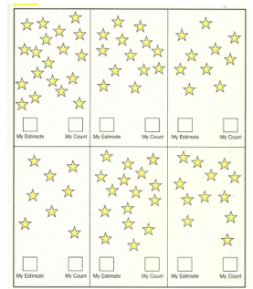
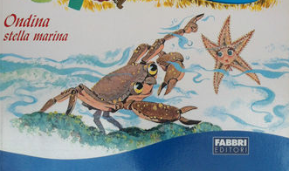
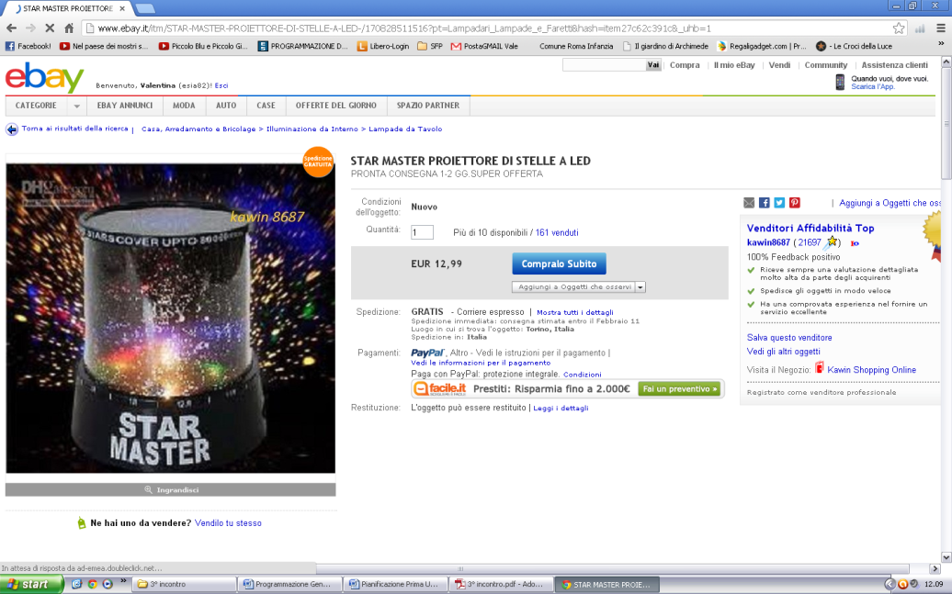
Prima unità didattica
Dalle stelle alle forme
C’era una volta Ondina una stella marina che voleva diventare una stella del cielo…
Stimare e Contare

Slide 5
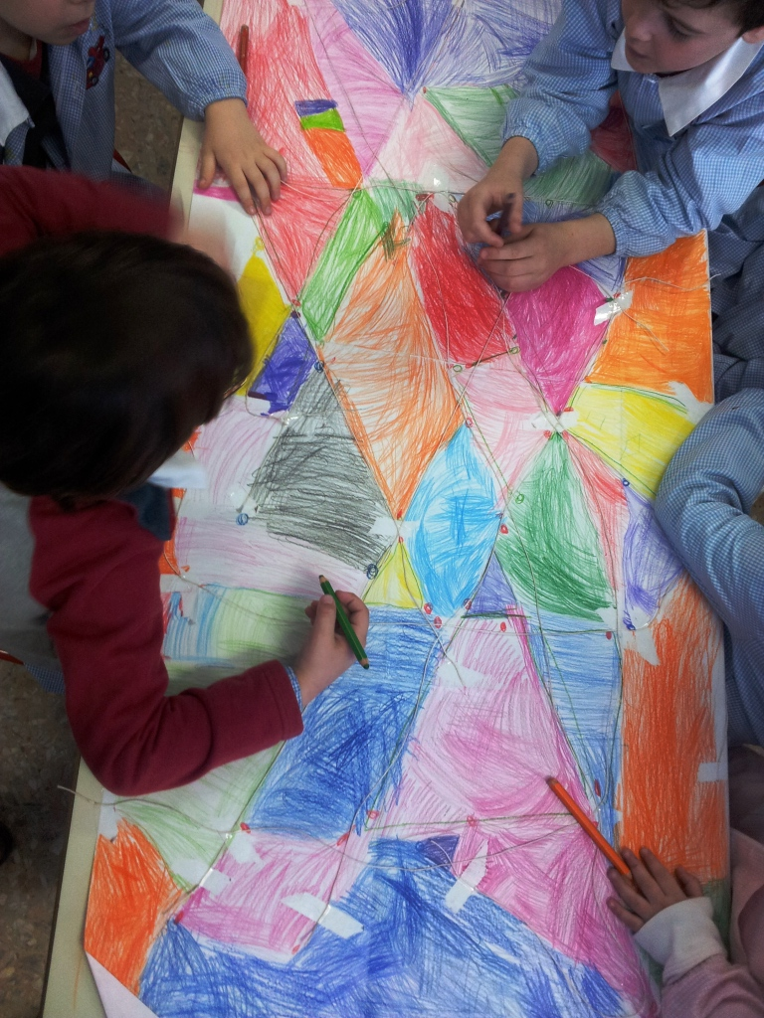
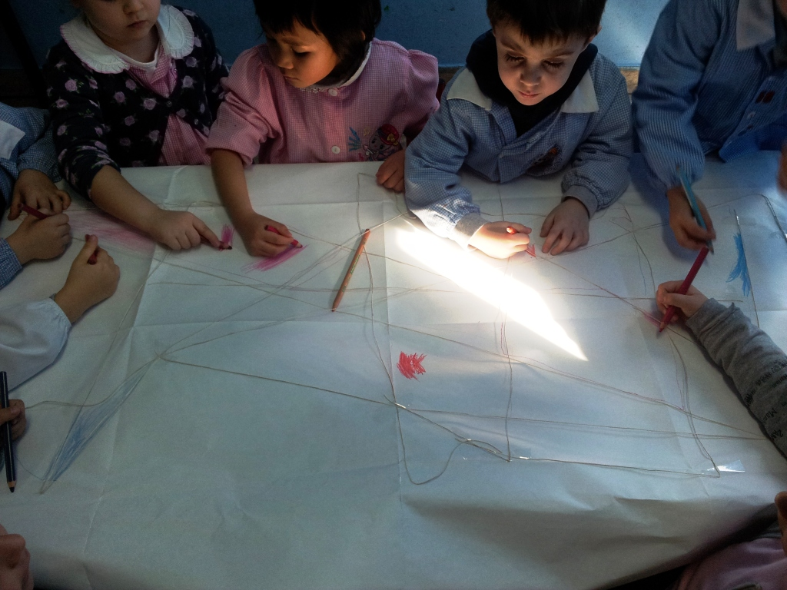
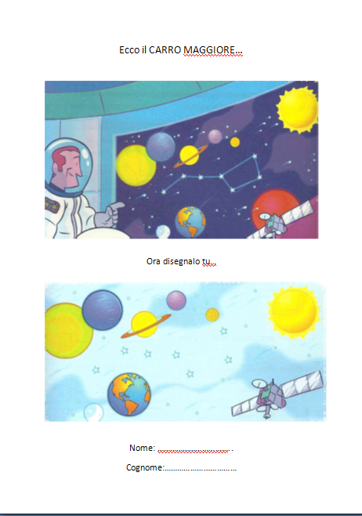
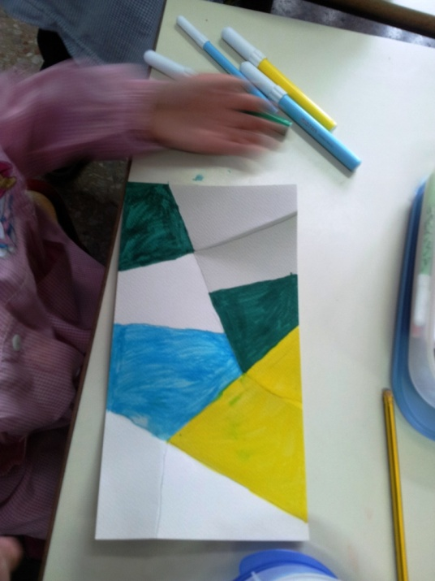
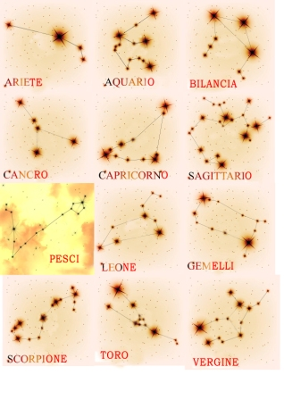
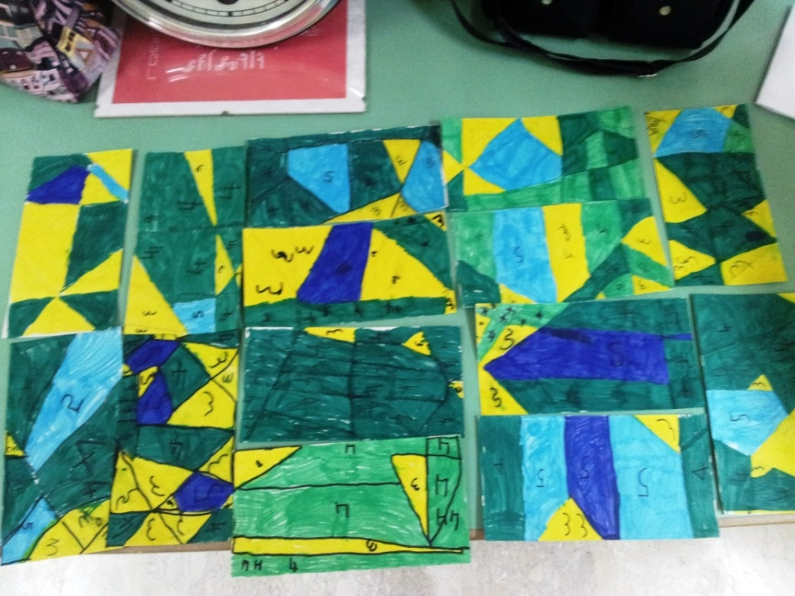
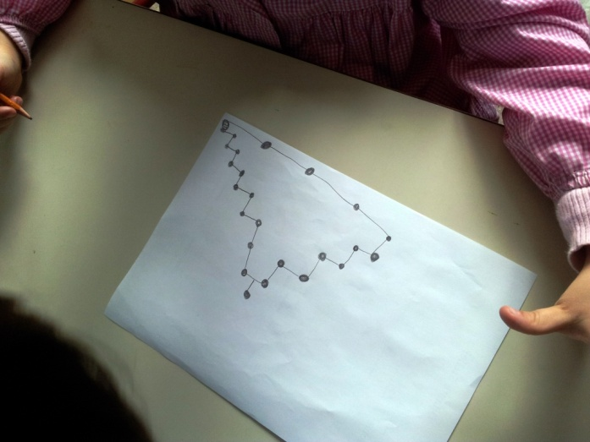
Prima unità didattica
Dalle stelle alle forme
Punto Linea Retta Segmento Angolo

Slide 6
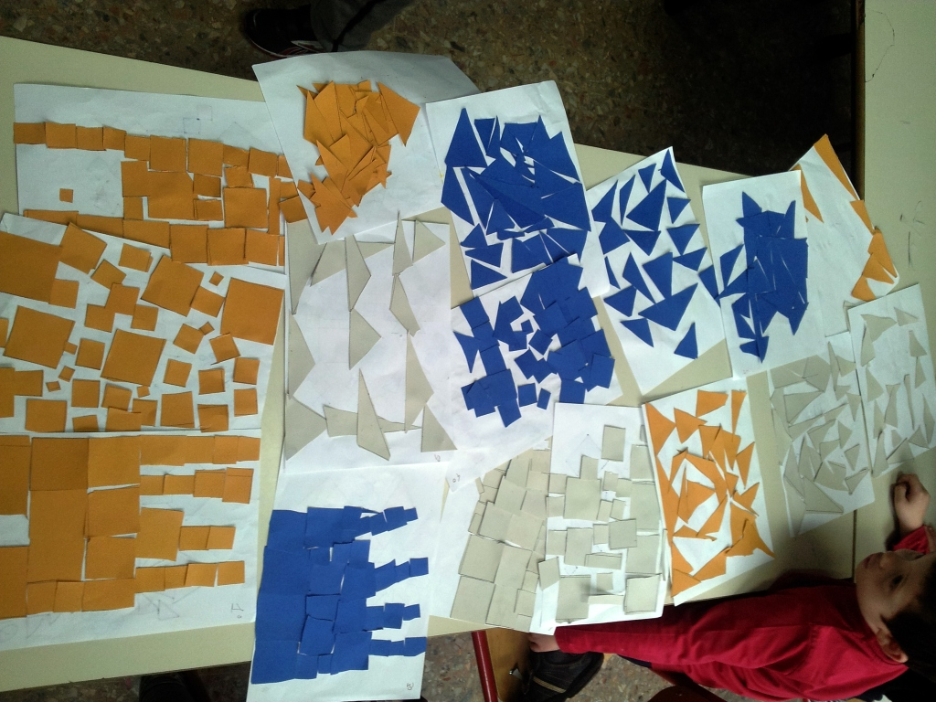
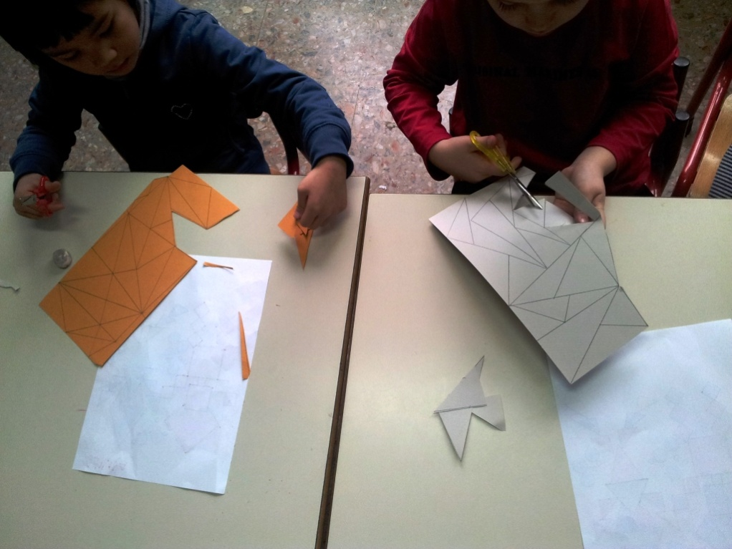
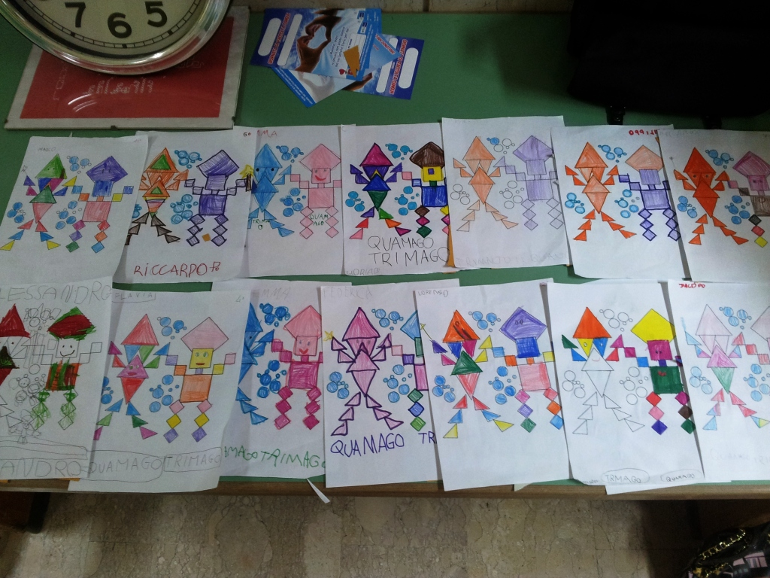
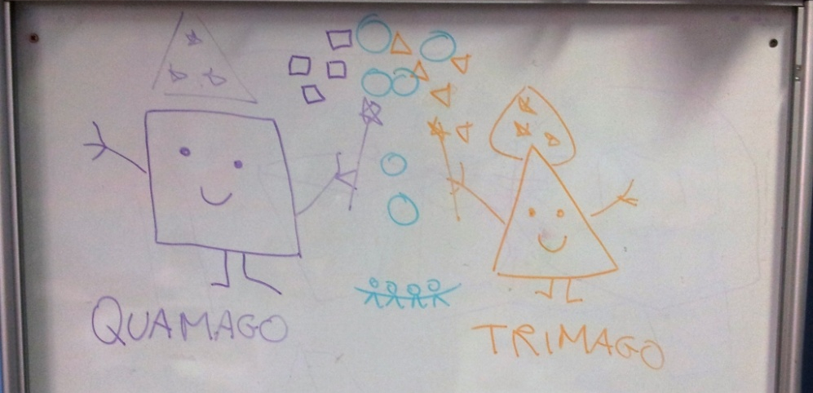
Prima unità didattica
Dalle stelle alle forme
“Sul Pianeta della Magia c’era una volta un Mago con quattro lati uguali. Tutti lo chiamavano Quamago. C’era anche un Mago con tre lati uguali: tutti lo chiamavano Trimago…”
Come possono essere i castelli dei due maghi?

Slide 7
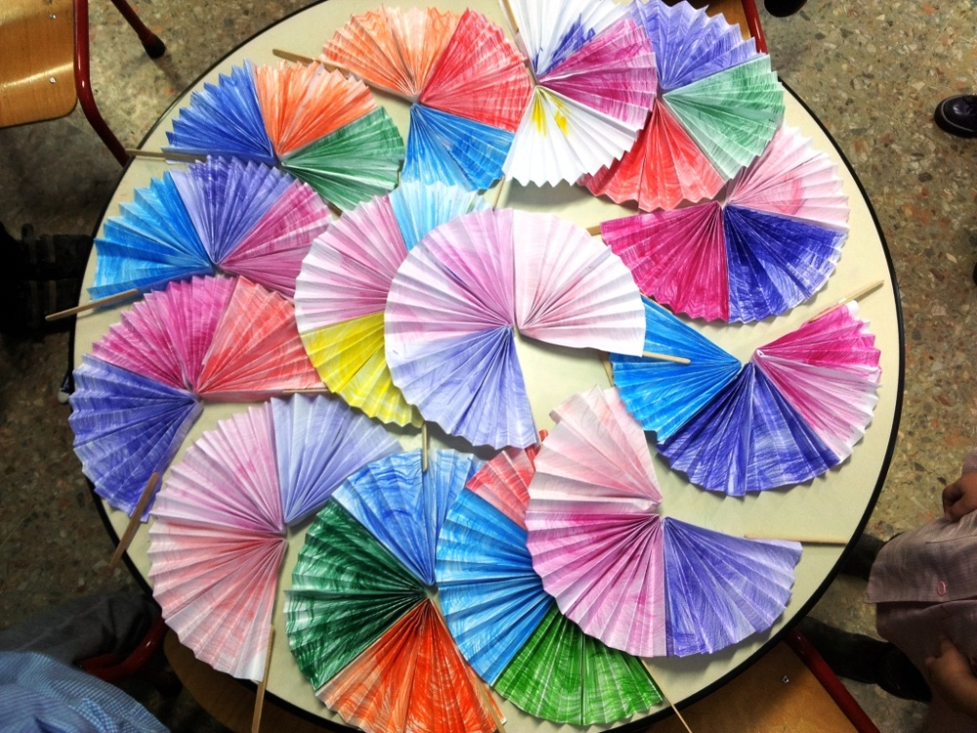
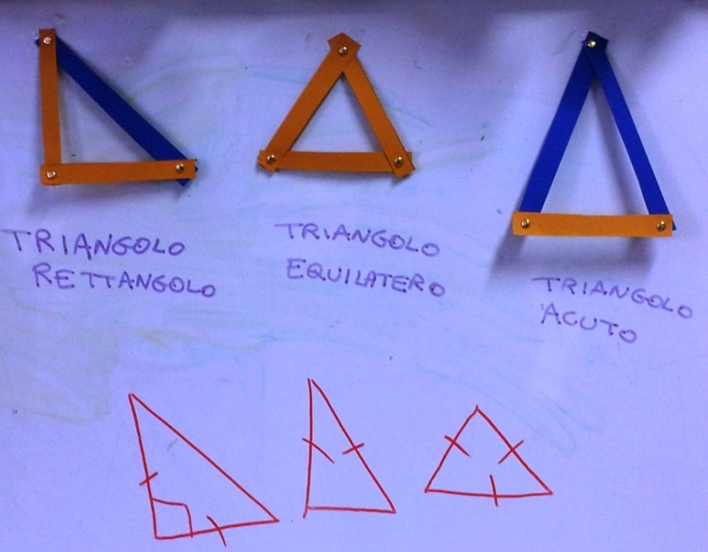
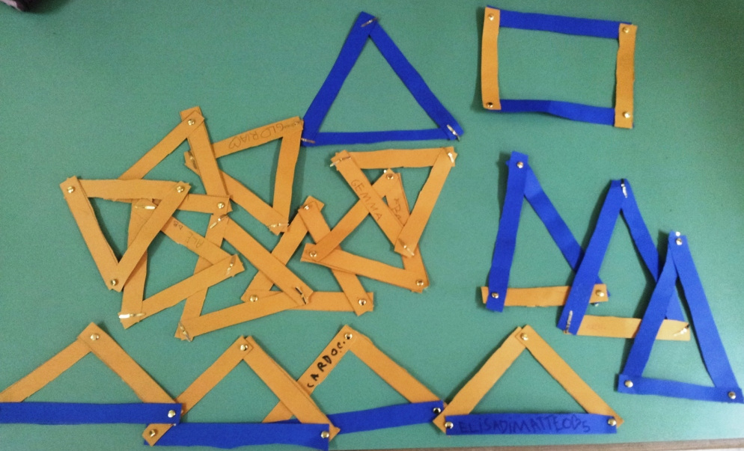
Prima unità didattica
Dalle stelle alle forme
Filastrocca sul Ventaglio
Madame Puzzola ha un ventaglio
fatto di bucce, di rosa e di aglio:
con quel ventaglio che cosa fa?
chi va avanti lo imparerà.
Con il ventaglio ogni momento,
Madame Puzzola si fa del vento.
Ma questo vento, perché lo fa?
Chi legge sotto lo imparerà.
Va il ventaglio per ore ed ore,
perchè il vento caccia l'odore:
Madame Puzzola, di sè scontenta,
mai si ferma, e mai rallenta
Approfondiamo l’angolo
e il cerchio
Approfondiamo il
triangolo

Slide 8
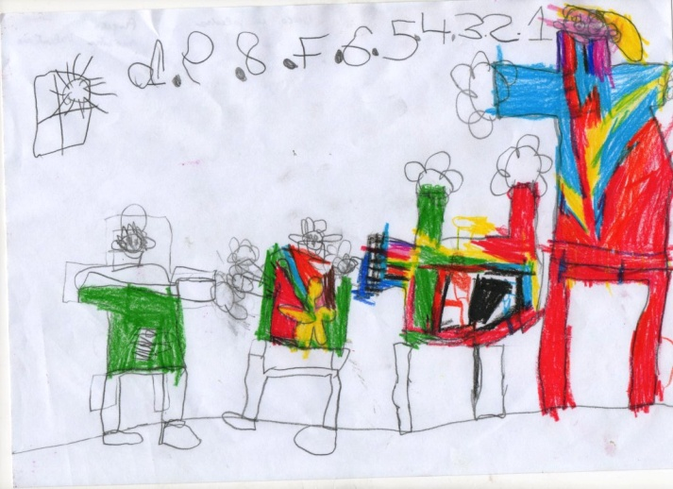
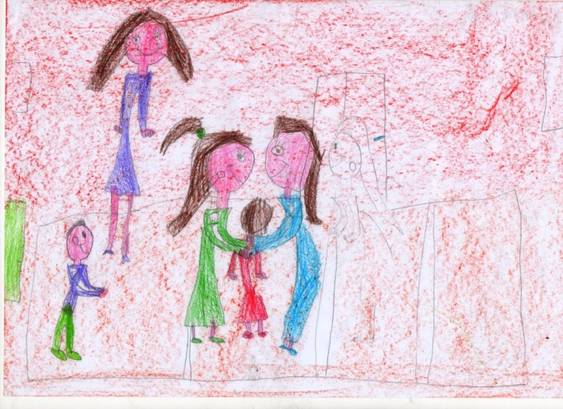
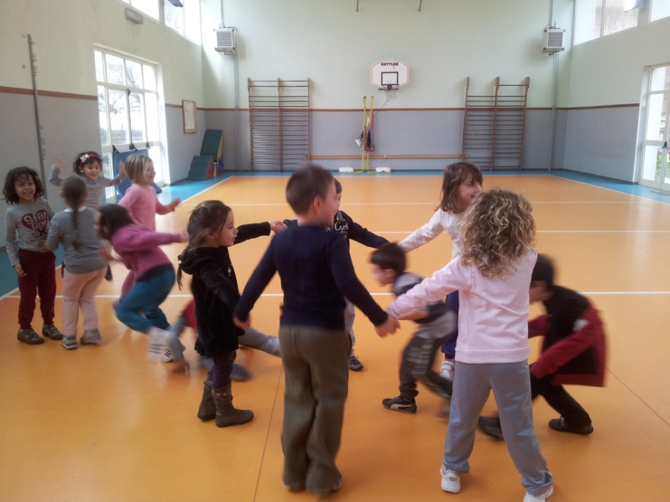
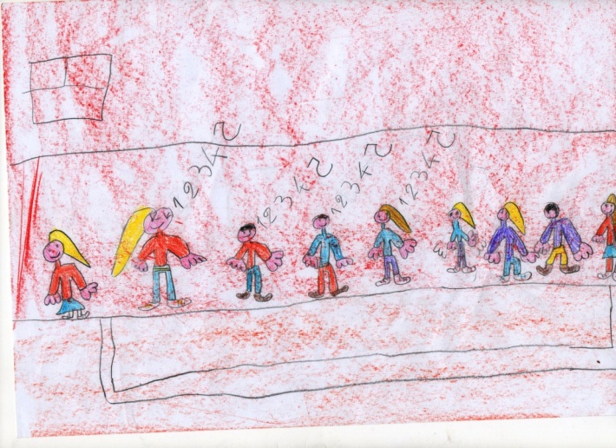
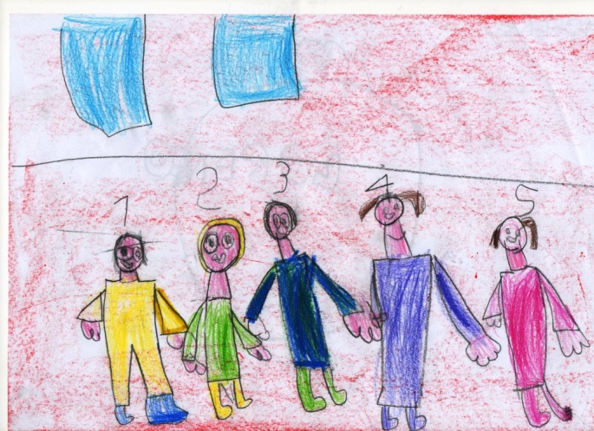
Prima unità didattica
Dalle stelle alle forme
Approfondiamo il cerchio
Gioco della Rete dei pesci

Slide 9
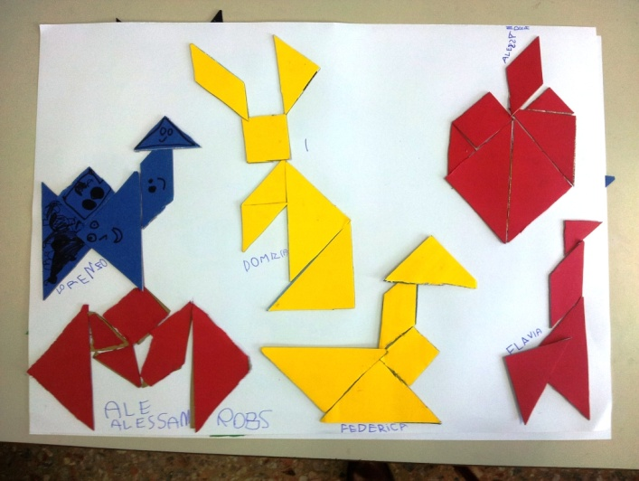
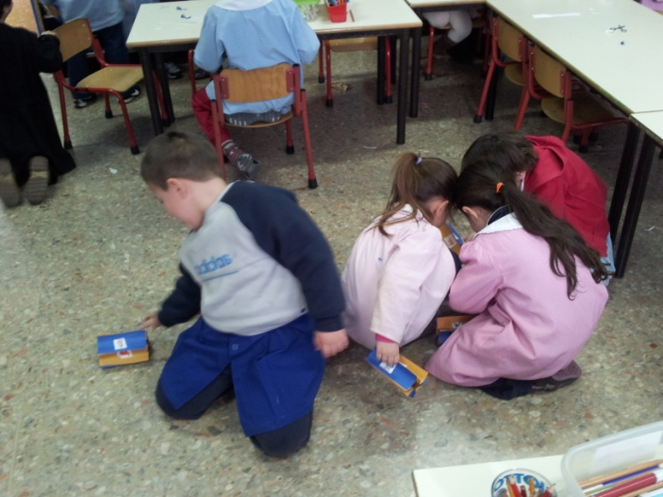
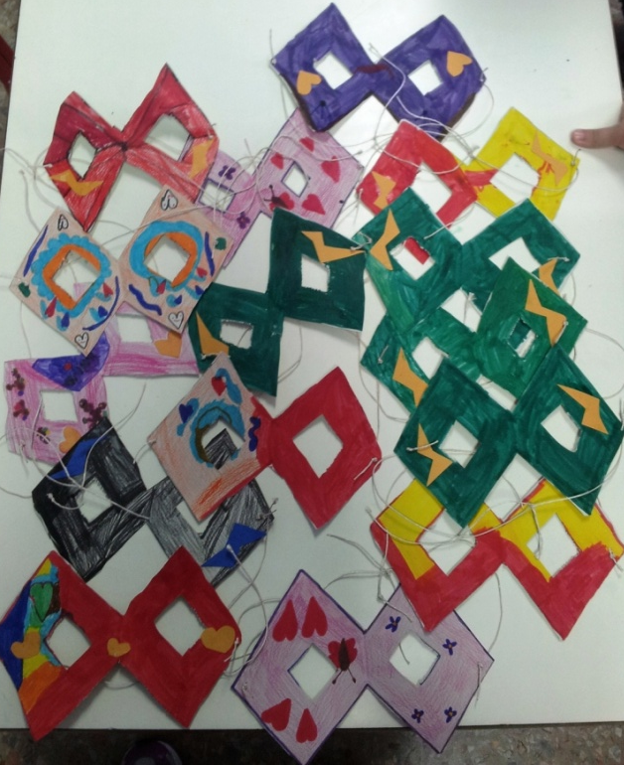
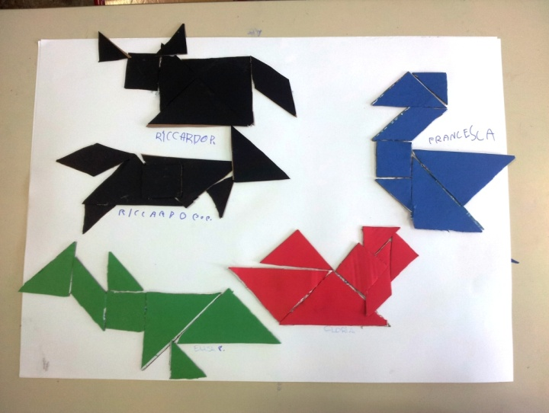
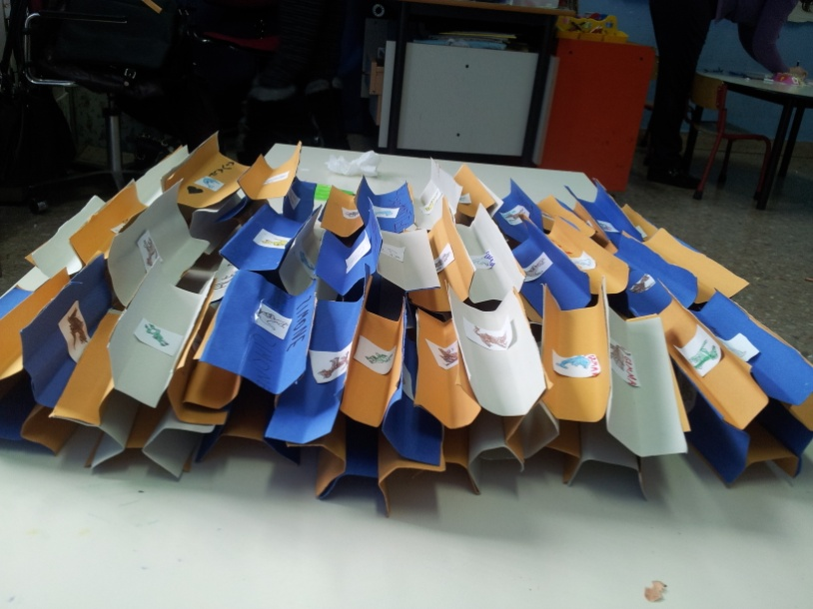
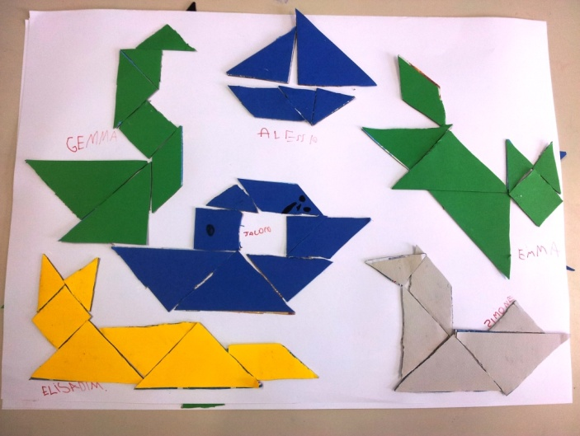
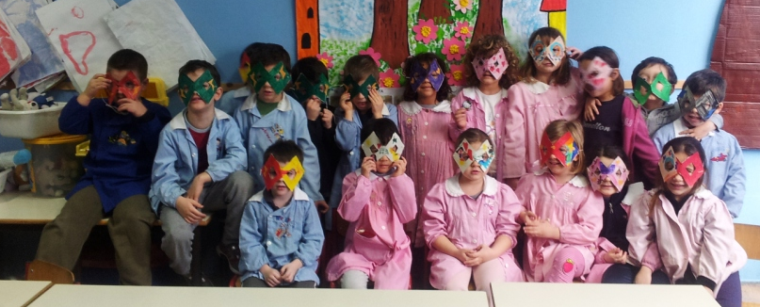
Prima unità didattica
Dalle stelle alle forme
Approfondiamo il rombo…
…e l’esagono
Divertiamoci con le forme…
Il rotolindo!

Slide 10
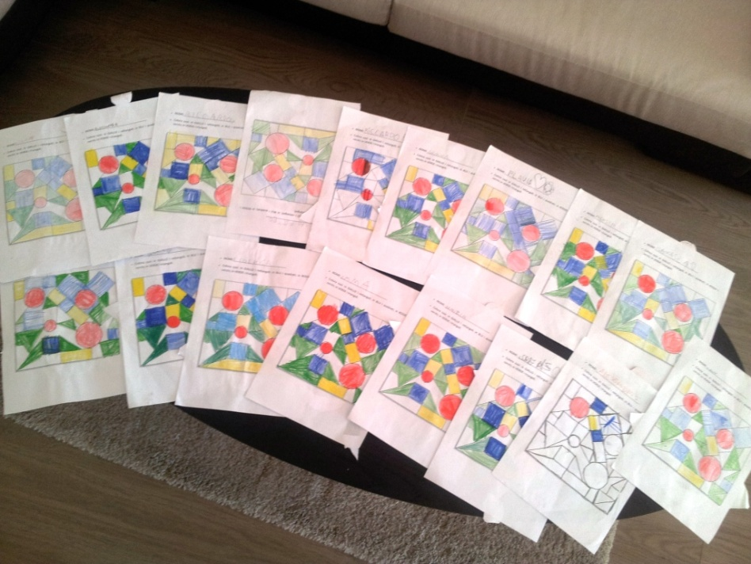
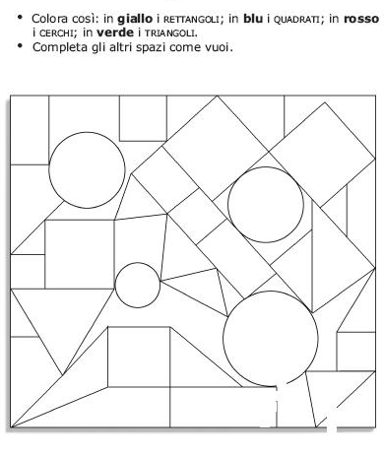
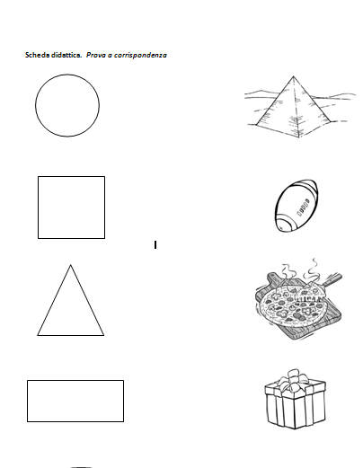
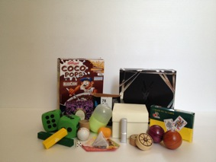
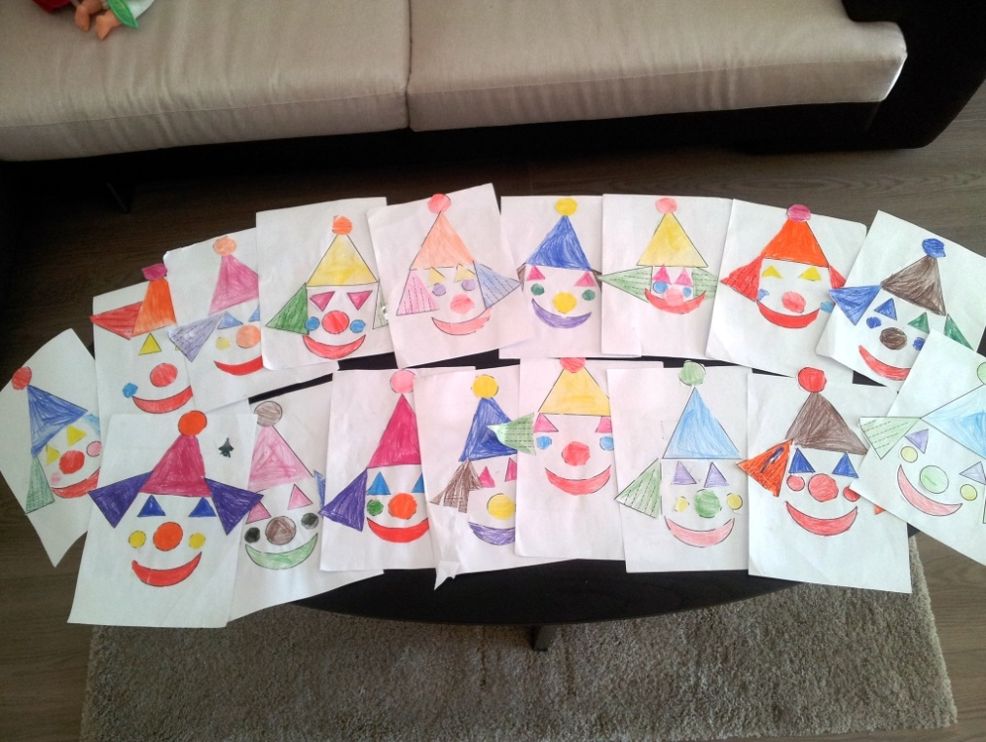
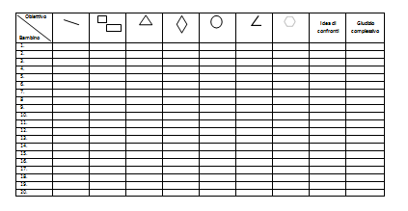
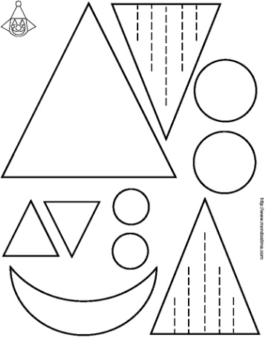
Prima unità didattica
Dalle stelle alle forme
Verifica: le Olimpiadi
della Geometria
Disegna la costellazione secondo l’angolo richiesto
Riconosci e colora le figure
Componi il clown geometrico
Mostra che conosci le figure geometriche principali : disegno su Ipad, collegamenti con oggetti reali fisici e con oggetti disegnati sul foglio
Conta

Slide 11
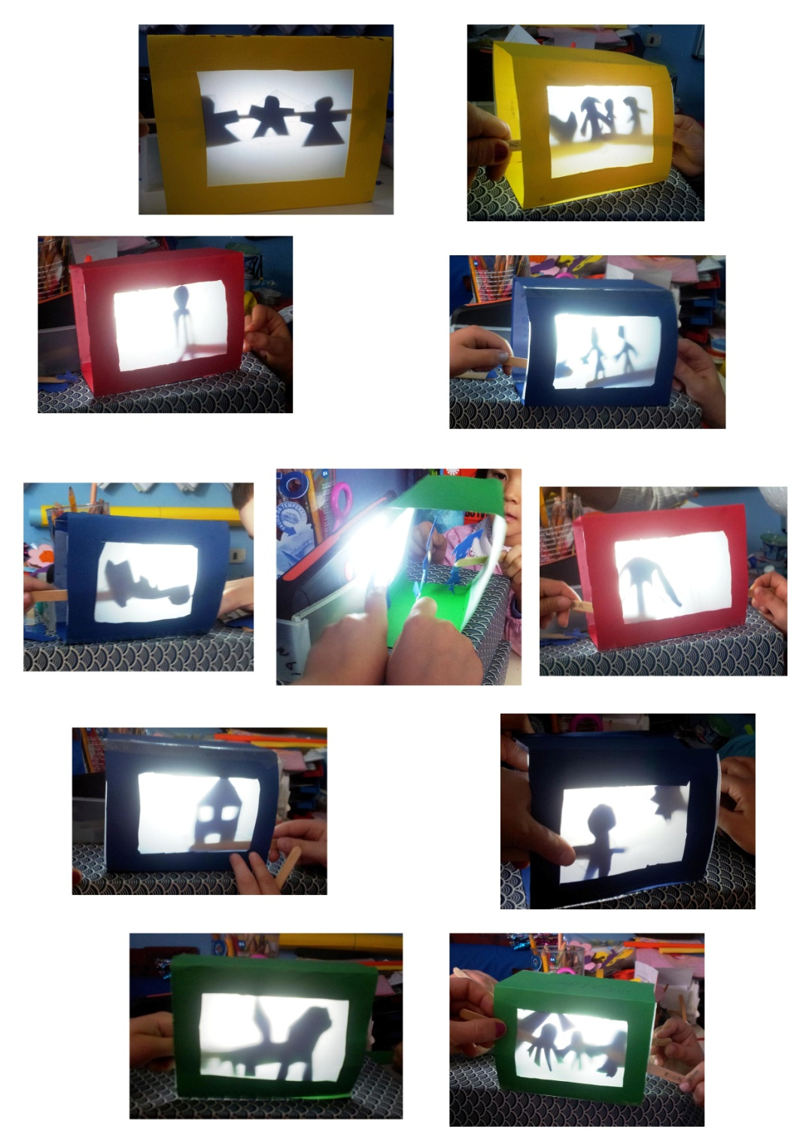
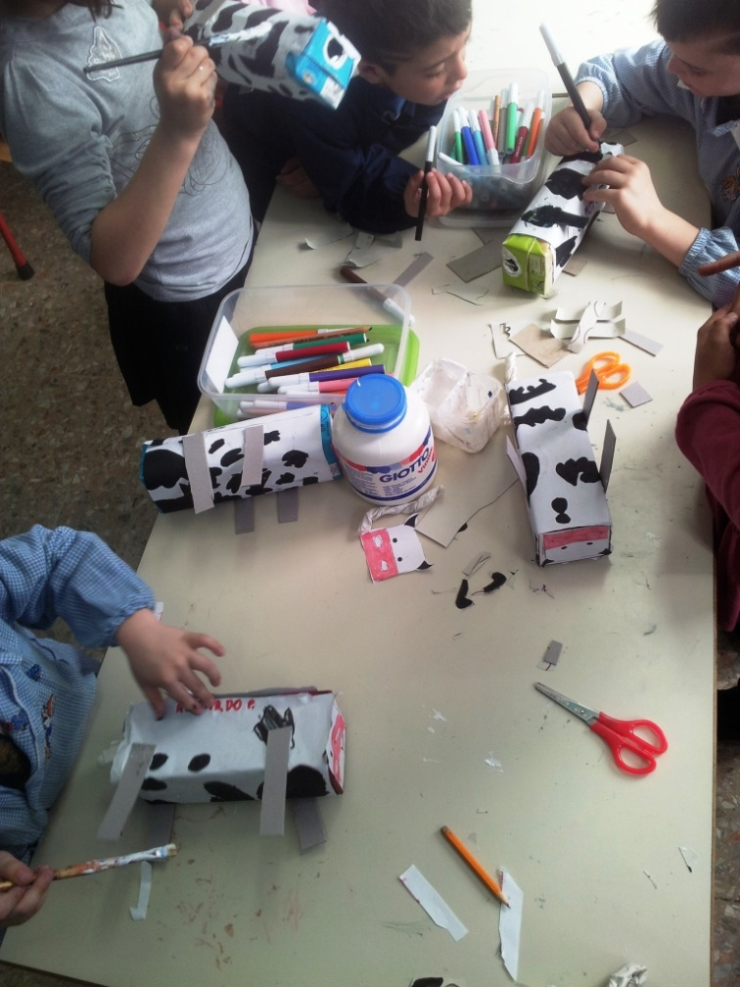
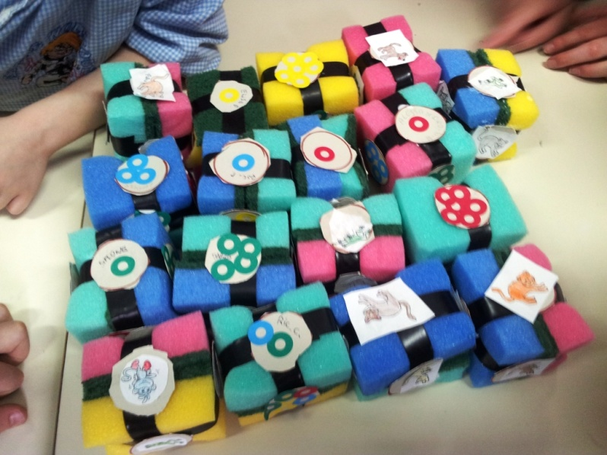
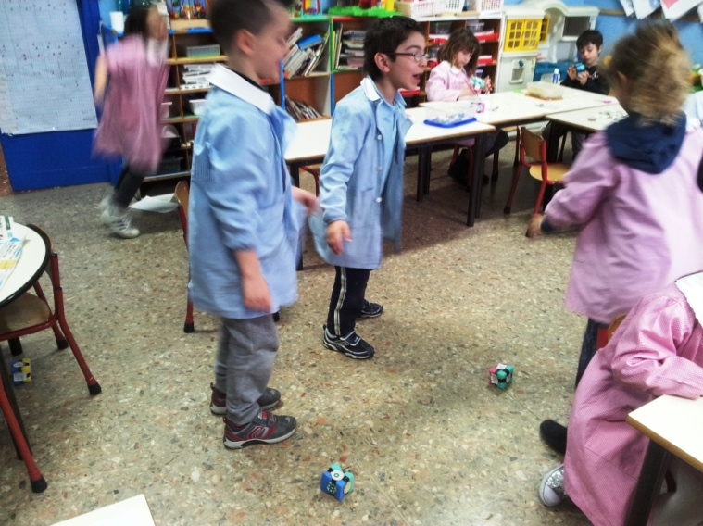
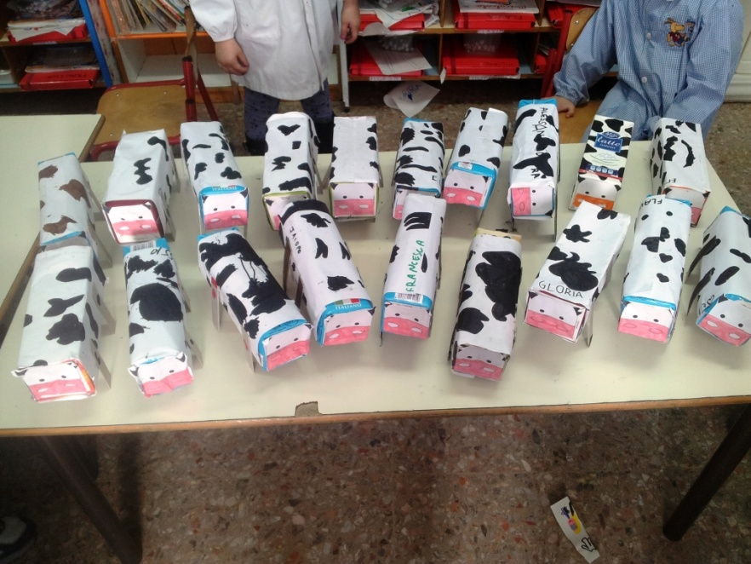
Seconda unità didattica
Approccio alla geometria solida
Esperire l’idea di cubo, parallelepipedo, cono, cilindro, sfera
Realizzare i solidi geometrici tramite la costruzione di giochi
…e con il teatro delle ombre
Esercitare il conteggio sulle figure solide (facce, lati e spigoli)
Conosciamo il cubo con
l’allenamento dei cuccioli
Conosciamo il parallelepipedo
con le mucche della colazione…

Slide 12
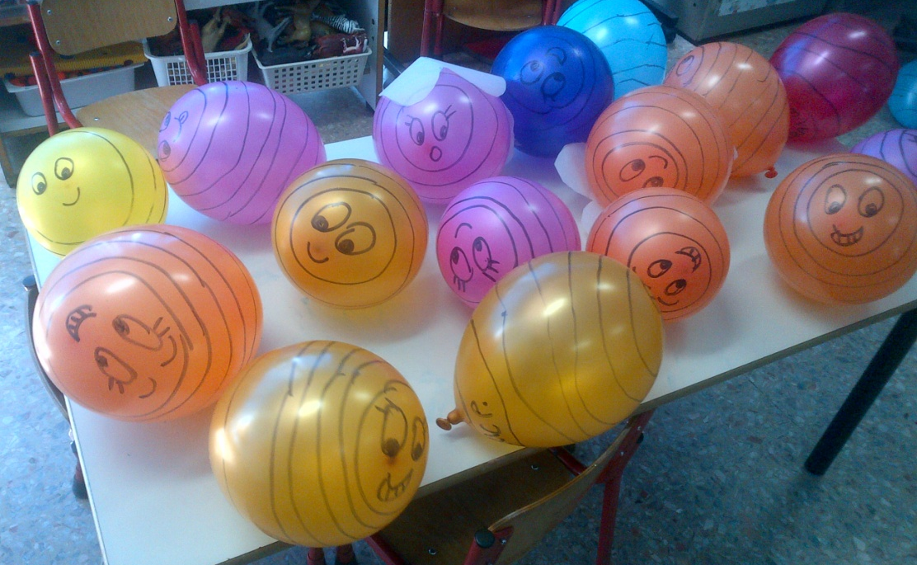
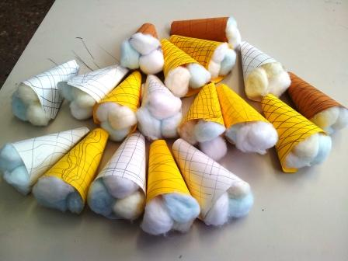
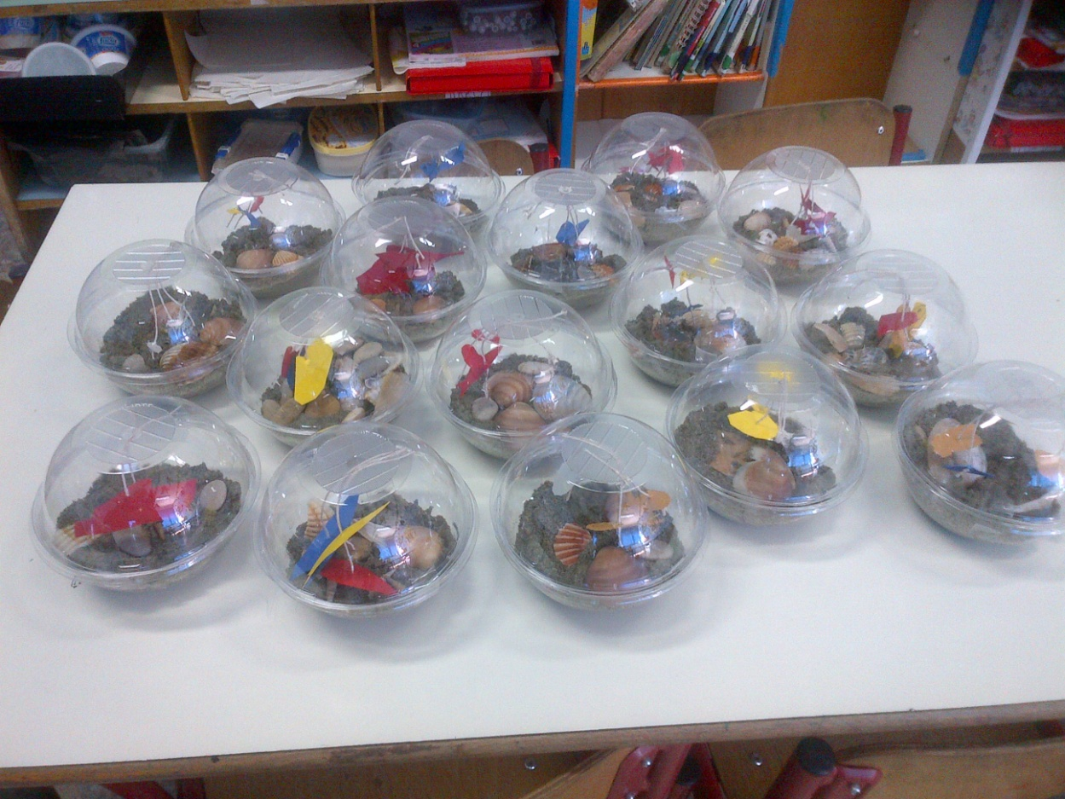
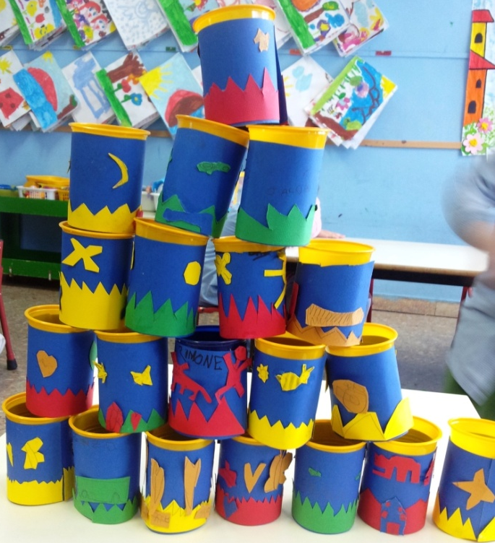
Seconda unità didattica
Approccio alla geometria solida
Conosciamo il cilindro con i copribicchieri della festa…
… il cono con tanti gelati
Conosciamo la sfera con i calabroni palloncini…
    …e con gli acquari

Slide 13
Seconda unità didattica
Approccio alla geometria solida
Verifica
In itinere
Gioco ruba-bandiera con i solidi
Contare sulle figure solide (facce, lati e spigoli)

Slide 14
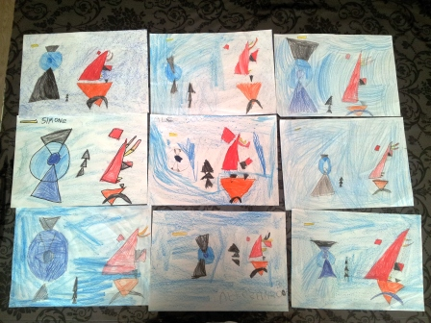
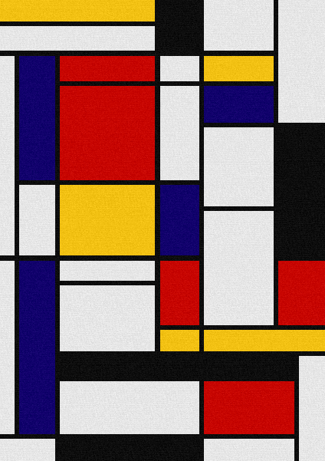
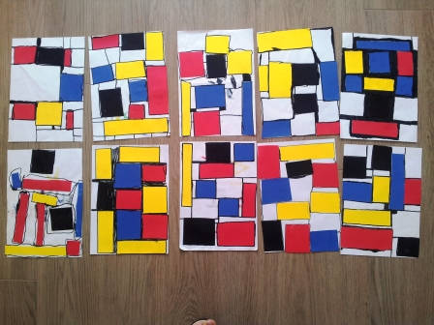
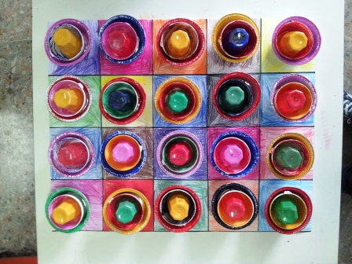
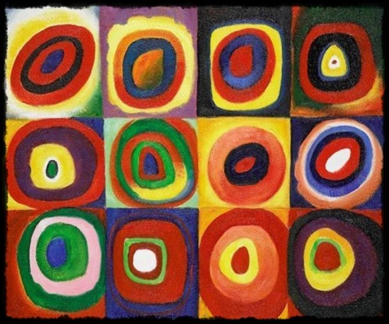



Terza unità didattica
Geometria nell’arte, misura e spazio
La geometria nell’arte
Ordine e misura
Effettuare piccole misurazioni di lunghezze
E di Kandinskij i triangoli e..
…i cerchi.
I quadrati e i rettangoli di Mondrian

Slide 15






Terza unità didattica
Geometria nell’arte, misura e spazio
Il ciondolo per la mamma
Organizzare lo spazio bidimensionale
Usiamo lo spazio sistemando la fattoria
…e misurandoci sulla porta di casa…
Misuriamo i nostri passi con Regina Reginella

Slide 16
Quale attività vi è piaciuta di più?
Strategie impiegate
Esperire i concetti geometrici (osservazione, manipolazione, costruzione, movimento, disegno)
Visione dinamica delle figure (poligoni attraverso vertici, attraverso lati, attraverso angoli)
Visione dinamica delle figure: trasformazioni modificando gli angoli, piegando, scomponendo, sezioni
Giochi
Racconti e filastrocche
Schede
Espressione artistica
Domande interessanti (piccoli problemi)
Verbalizzazione dell’esperienza vissuta
Conversazione matematica
Tutte!
Nessuna!
La favola della stella marina
Gli acquari
I ciondoli della mamma
I palloncini
…………………Maestra, mi è piaciuto stare con te!

Slide 17
Riferimenti bibliografici
G. Israel, A. Millán Gasca 2012 Pensare in matematica, Zanichelli, Bologna.
K. Fuson (with P. Stroh Sugiyama e L. Grandau) 2006 Math Expressions Kindergarten, Houghton Mifflin, Boston.
A. Millán Gasca 2013 “Annoverar le stelle”, “Circonferenza e cerchio”, http://online.universita.zanichelli.it/israel/esempi-da-proporre-agli-alunni-della-scuola-primaria/
K. Fuson, D. H. Clements, S. Beckmann 2010, Focus in Kindergarten, National Council of Teachers of Mathematics, National Association for the Education of Young Children.
Julie Aigner-Clark, Baby Newton All about shapes, 2002
H. Pestalozzi, Come Gertrude istruisce i suoi figli (1801), trad. it. La Nuova Italia, Firenze, 12° rist. 1974.
F. Enriques, U. Amaldi, Elementi di geometria, Zanichelli, Bologna, ed. 1945
R. Thom “La matematica moderna, esiste?”, trad. it. in C. Sitia (a cura di) La didattica della matematica oggi. Problemi, ricerche, orientamenti, Bologna, Pitagora Editrice, 1979.

